Slide 1
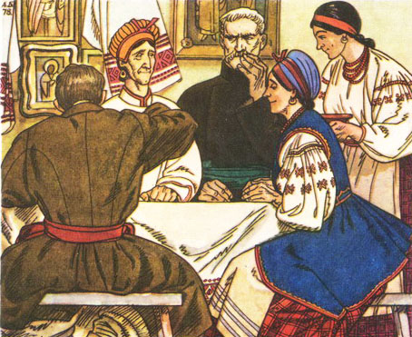
Омелько кайдаш та маруся кайдашиха

Slide 3
Соціально-побутова повість І. Нечуя-Левицького "Кайдашева сім'я" - один із кращих творів української літератури. У ній письменник гостро висміяв усе те огидне, що було породжено соціальною дійсністю пореформеної доби: обмеженість, егоїзм, жадобу до власності. Письменник стверджує, що приватновласницька психологія членів Кайдашевої родини призводить до повсякчасних сварок і чвар. Г. Нечуй-Левицький так правдиво й реалістично зумів зобразити зло від індивідуалізму у середовищі приватних власників, їх егоїстичну обмеженість, що всім стало ясно, що потреба перебудови суспільного ладу стала гострою і неминучою. Довів, що доки існуватиме приватна власність на землю й природні багатства, доти існуватиме ворожнеча між людьми.
Кайдаші мали своїх прототипів - сім'ю Мазурів із села Семигори, яка "прославилася" постійними бійками та колотнечею. Сім'я Кайдашів внаслідок боротьби й сутичок за власність стають дріб'язковими, жалюгідними, жорстокими. Власне кажучи, ми бачимо розпад колишньої патріархальної родини.

Slide 4
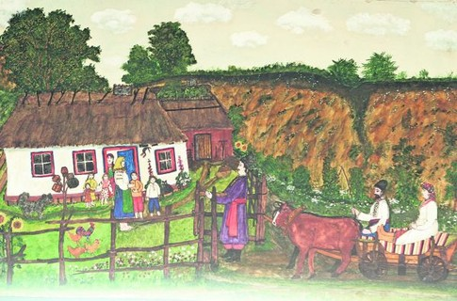

Slide 5
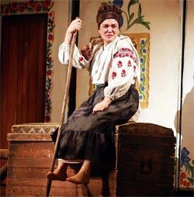
Маруся кайдашиха
Маруся Кайдашиха, яка, на мою думку, змальована найдовершеніше. Вона якась реальна, жива, зрозуміла навіть у своїх негативних проявах. Це була "... вже немолода, але й не стара жінка, висока, рівна, із довгастим лицем".
Певна частина її життя припала на ті часи, коли була панщина, яка не могла не залишити будь-який слід у житті й характері людини.
Маруся ще замолоду довго служила в панів, куди її взяли дівкою. Від них вона набралася улесливості в розмовах, була дуже горда та пихата, вважала себе набагато вищою за односельців. Маруся — ініціатор всіх сварок і колотнеч у сім'ї, в яких вона почуває себе як риба у воді.
М. Кайдашиха — розумна людина й в кожній ситуації інтуїтивно відчуває, як треба поводитися. Наприклад, Довбишам, що багатші за Кайдашів, вона хоче продемонструвати свою вихованість. А от з бідними Балашами Кайдашиха не церемониться: "вона просто полізла за стіл і сіла на покуті, запишавшись та втираючи губи хусткою".

Slide 6
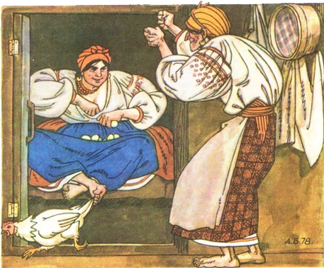
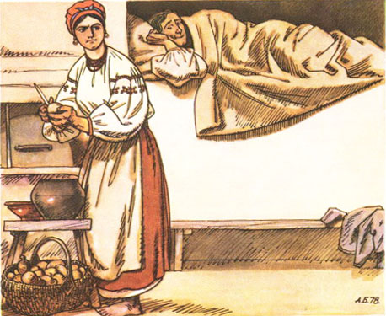
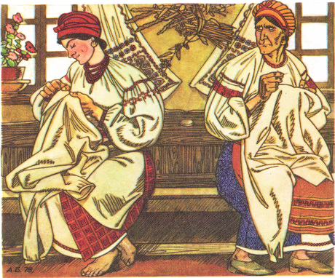

Slide 7
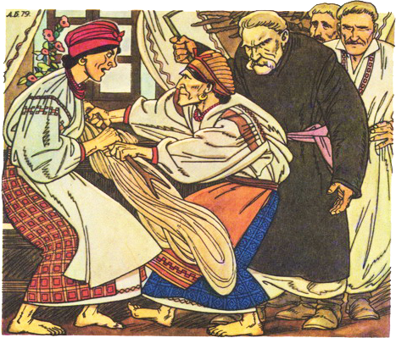
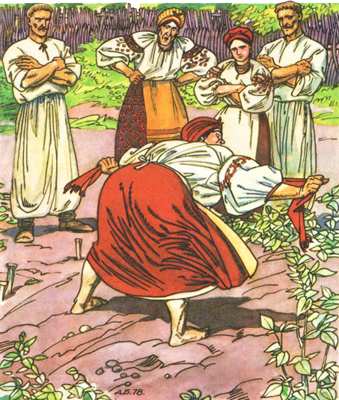
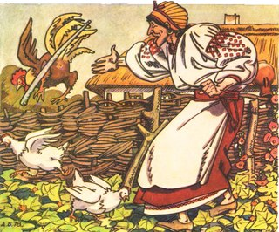

Slide 8
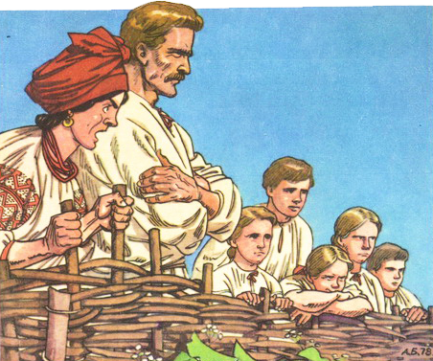
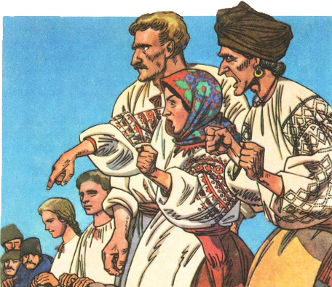
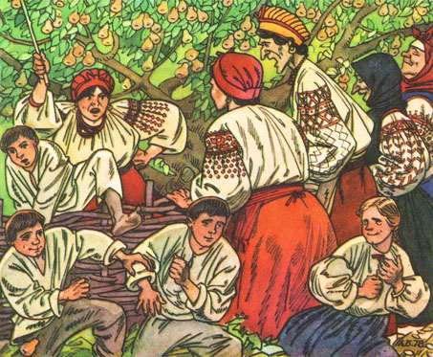
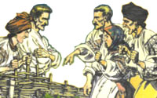

Slide 9
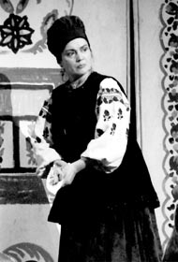
І все ж не така вона вже й погана, як здається на перший погляд. Кайдашиха надзвичайно акуратна, "держала себе дуже чисто. Все на ній було чистеньке, наче нове". Це прекрасна господиня, у якої в хаті все до ладу: завжди чисто одягнені сини й чоловік, який навіть працює у білій сорочці, в оселі завжди прибрано, є чим нагодувати членів родини і не як-небудь, а завжди смачно, бо Кайдашиха дуже добре вміла готувати.
Хоча вона часто й сварилася з чоловіком удома, але на людях завжди підтримувала його авторитет, як і належало справжній українській господині.
Дуже суперечлива і незвичайна ця жінка.
Незвичайною є і її мова: то солодка, як мед (у Довбишів), то гірка, як полин (із Мелашкою), дуже жвава і яскрава, пересипана українськими прислів'ями, приказками. Кайдашиха ще й дуже вміло володіє таким видом "усної народної творчості", як лайка. Тут із нею мало хто може зрівнятися.
Так, під час однієї "баталії" за горшки Мотря вибила свекрусі око. А читачі не співчувають їй, бо сварка, що довела її до каліцтва була почата Кайдашихою. Селяни прозвали її видроокою. Цим письменник також надав рис чіткої окресленості персонажам. Але потрібно й підкреслити те, що згодом мати пробачила невістці, адже рідні люди.

Slide 10
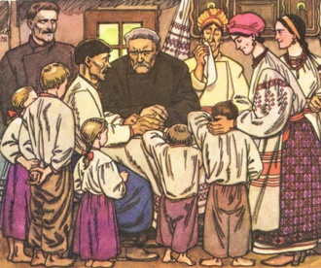
Дуже любила Маруся дітей, і хоча Мотря не давала їй своєї дитини та одганяла її від колиски, але вночі Кайдашиха «вставала до дитини, забавляла, як вона плакала, та годувала її молоком». А коли приїхали на оглядини до Балашів, то Маруся дуже переживала, що її не попередили про існування маленьких братиків та сестричок Мелашки, і вона не прихопила їм гостинців.

Slide 11
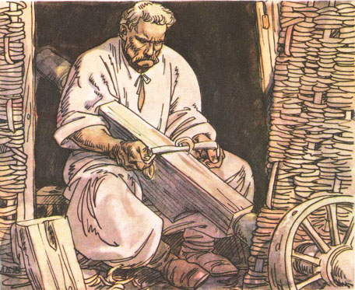
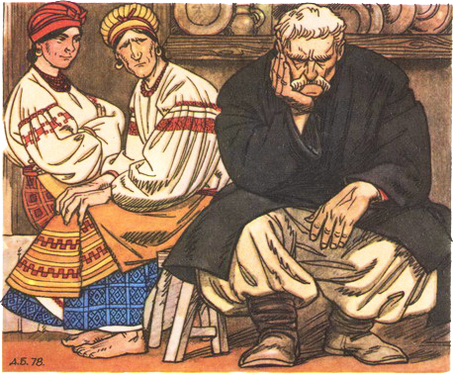
Омелько кайдаш
Омелько Кайдаш, глава сім'ї, про яку йдеться у творі. Це людина, яка справді гідна поваги, бо прожила довге й нелегке трудове життя, передчасно зістарівшись. Сама зовнішність героя засвідчує сказане: "... здорові загорілі жилаві руки", "лице сухорляве й бліде, наче лице в черня, високий лоб, посічений густими дрібними зморшками".
Праця для Кайдаша — саме життя. Він живе так, як жили його батьки, діди, прадіди — із святою повагою до чесного трудового життя.
Омелько — гарний господар. У його господі все до ладу, його сім'я живе у достатку, він створив належну матеріальну базу своїм синам. Він хороший чоловік, який ніколи не підняв руки на свою дружину, не образив її лихим словом, йому приємно, що вона добре одягнена. На таких засадах виховував Омелько і своїх синів.
Кайдаш був набожною людиною. Це дуже добре, коли людина прагне жити за законами Божими, він виконує різні релігійні обряди: ходить до церкви, старанно постить у «святу п’ятницю», бо, на його думку, хто дотримується цього, тому жити краще.

Slide 12
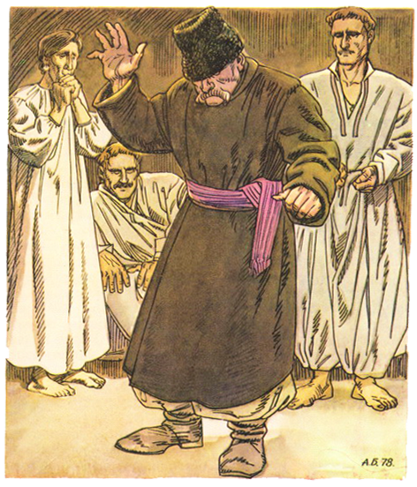
Проте в родині не все гаразд: дурні свари, невідповідність характерів, якісь складні стосунки між жінками. Усе це дуже болісно зносив Кайдаш, людина дуже вразлива, зайнята переживаннями а тим більше від несправедливого ставлення до себе. Його втягують у колотнечу, і це завдає йому прикрощів. Кайдашеві шкода і жінку, і невісток. Особливо болісно реагує на кривди і образи. І ось він шукає захисту від ударів і болю, що завдають йому вдома, в шинку. Але ж назвати його п'яницею, звичайно, було б несправедливим. Коли Карпо підняв руку на батька під час сварки, це остаточно підкосило Кайдаша.

Slide 13
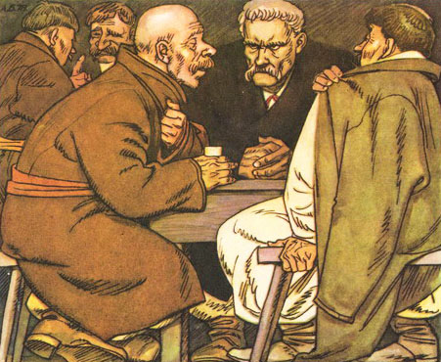

Slide 14
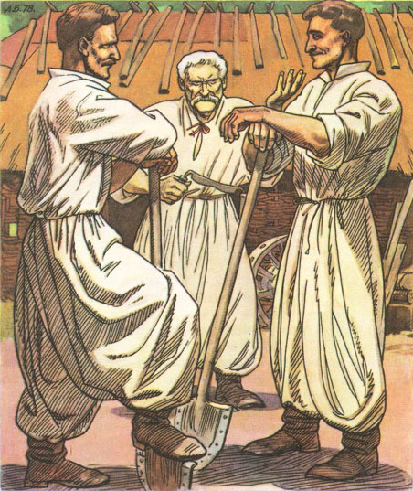
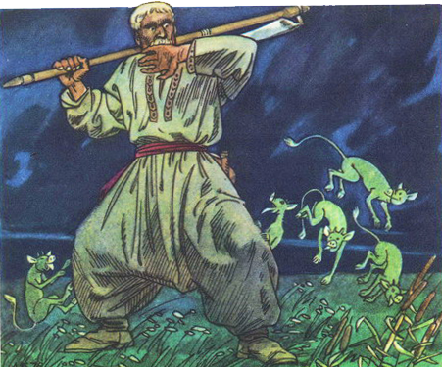
Було підірвано авторитет батька, до його думок вже не мали ніякого інтересу й не приховували цього. Сини не оцінили всього того, що зробив для них батько. І навіть Лаврін, хоч і був непоганою людиною, завдав батькові останнього удару: прибрав господарство у власні руки і ніколи не радився з батьком навіть у дрібницях. Кайдаш і подумати не міг, що вже так скоро стане для своєї сім'ї "зайвим", що діти не будуть вважати його за хазяїна. Та й Кайдашиха з Мотрею не пожаліли образливих слів і дій для нього. Члени сім'ї не намагались зрозуміти його характер, не хотіли заглянути в його душу і зрозуміти її.
Все це доводить Омелька Кайдаша до передчасної смерті.

Slide 15
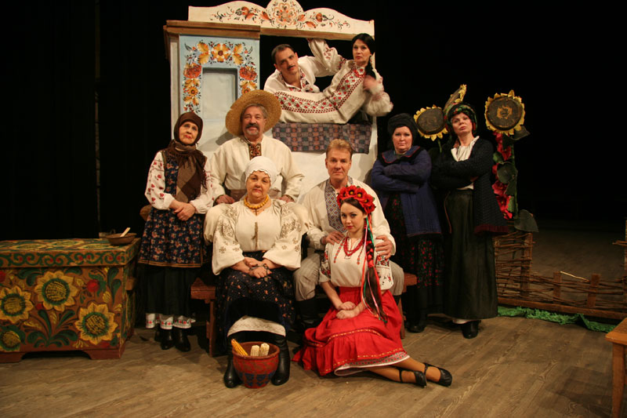
Повість І. Нечуя-Левицького "Кайдашева сім'я" має непересічне значення: вона примушує людей замислитися над своїм життям, допомагає очистити наші душі від скверни, егоїзму та жадоби, зрозуміти, що наші сварки і бійки смішні, бо найдорожче у сім'ї - це мир, злагода і спокій.

Slide 16
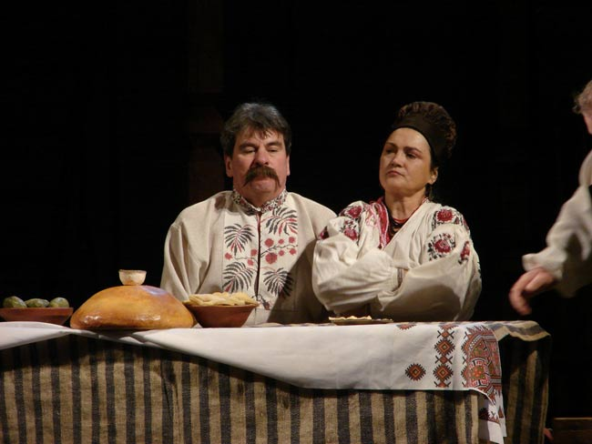

Slide 17
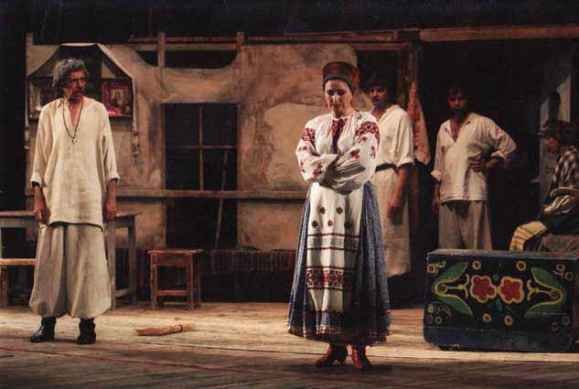

Slide 18
Дякую за увагу!

